Slide 1
TBB 开启的并行编程之旅
by 彭于斌（@archibate）
往期录播：https://www.bilibili.com/video/BV1fa411r7zp
课程PPT和代码：https://github.com/parallel101/course

Slide 2



高性能并行编程与优化 - 课程大纲
硬件要求：
64位（32位时代过去了）
至少2核4线程（并行课…）
英伟达家显卡（GPU 专题）
软件要求：
Visual Studio 2019（Windows用户）
GCC 9 及以上（Linux用户）
CMake 3.12 及以上（跨平台作业）
Git 2.x（作业上传到 GitHub）
CUDA Toolkit 10.0 以上（GPU 专题）
分为前半段和后半段，前半段主要介绍现代 C++，后半段主要介绍并行编程与优化。
课程安排与开发环境搭建：cmake与git入门
现代C++入门：常用STL容器，RAII内存管理
现代C++进阶：模板元编程与函数式编程
编译器如何自动优化：从汇编角度看C++
C++11起的多线程编程：从mutex到无锁并行
并行编程常用框架：OpenMP与Intel TBB
被忽视的访存优化：内存带宽与cpu缓存机制
GPU专题：wrap调度，共享内存，barrier
并行算法实战：reduce，scan，矩阵乘法等
存储大规模三维数据的关键：稀疏数据结构
物理仿真实战：邻居搜索表实现pbf流体求解
C++在ZENO中的工程实践：从primitive说起
结业典礼：总结所学知识与优秀作业点评
I

Slide 3
第0章：概念

Slide 4
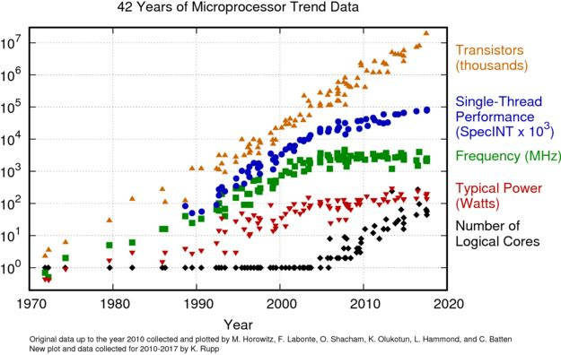
摩尔定律：停止增长了吗？
你醒啦？免费午餐结束了！
指望靠单核性能的增长带来程序性能提升的时代一去不复返了，现在要我们动动手为多核优化一下老的程序，才能搭上摩尔定律的顺风车。
晶体管的密度的确仍在指数增长，但处理器主频却开始停止增长了，甚至有所下降。
很长时间之前我们就可以达到2GHz（2001年8月），根据2003年的趋势，在2005年初我们就应该研发出10GHz的芯片。
可为何直到今天也生产不出10GHz的芯片？
结论：狭义的摩尔定律没有失效。但晶体管数量的增加，不再用于继续提升单核频率，转而用于增加核心数量。单核性能不再指数增长！

Slide 5
神话与现实：2 * 3GHz < 6GHz
一个由双核组成的3GHz的CPU实际上提供了6GHz的处理能力，是吗？
显然不是。甚至在两个处理器上同时运行两个线程也不见得可以获得两倍的性能。相似的，大多数多线程的应用不会比双核处理器的两倍快。他们应该比单核处理器运行的快，但是性能毕竟不是线性增长。
为什么无法做到呢？首先，为了保证缓存一致性以及其他握手协议需要运行时间开销。在今天，双核或者四核机器在多线程应用方面，其性能不见得的是单核机器的两倍或者四倍。这一问题一直伴随CPU发展至今。

Slide 6
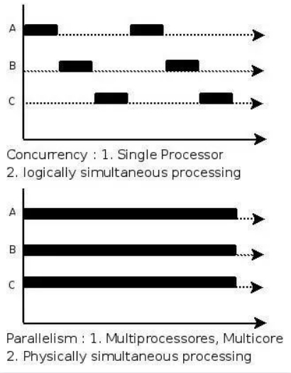
并发和并行的区别
运用多线程的方式和动机，一般分为两种。
并发：单核处理器，操作系统通过时间片调度算法，轮换着执行着不同的线程，看起来就好像是同时运行一样，其实每一时刻只有一个线程在运行。目的：异步地处理多个不同的任务，避免同步造成的阻塞。
并行：多核处理器，每个处理器执行一个线程，真正的同时运行。目的：将一个任务分派到多个核上，从而更快完成任务。

Slide 7
举个例子
图形学爱好者：我看中的是多核，目的是加速比，如果是单核，那多线程对我无用！
某互联网公司：我看中的是异步，目的是无阻塞，即使是单核，多线程对我也有用。
并发：某互联网公司购置了一台单核处理器的服务器，他正同时处理 4 个 HTTP 请求，如果是单线程的 listen-accept 循环，则在处理完 A 的请求之前，B 的请求就无法处理，造成“无响应”现象。C 的请求进来，则还得继续排队……
每个请求开启一个线程来处理，这样处理 A 用户的同时还可以继续监听 B 用户发来的请求，及时响应，改善用户体验。
并行：某图形学爱好者购置了一台 4 核处理器的电脑，他正在渲染 cornell box 的图像，这个图像在单核上渲染需要 4 分钟。
他把图像切成 4 份，每个是原来的 1/4 大小，这样每个小块渲染只需要 1 分钟。
然后他把 4 个小块发给 4 个处理器核心，1 分钟后 4 个处理器都渲染完毕得到结果。
最后只需将 4 个小块拼接起来即可得到完整的 cornell box 图像。总共只花了 1 分钟。

Slide 8
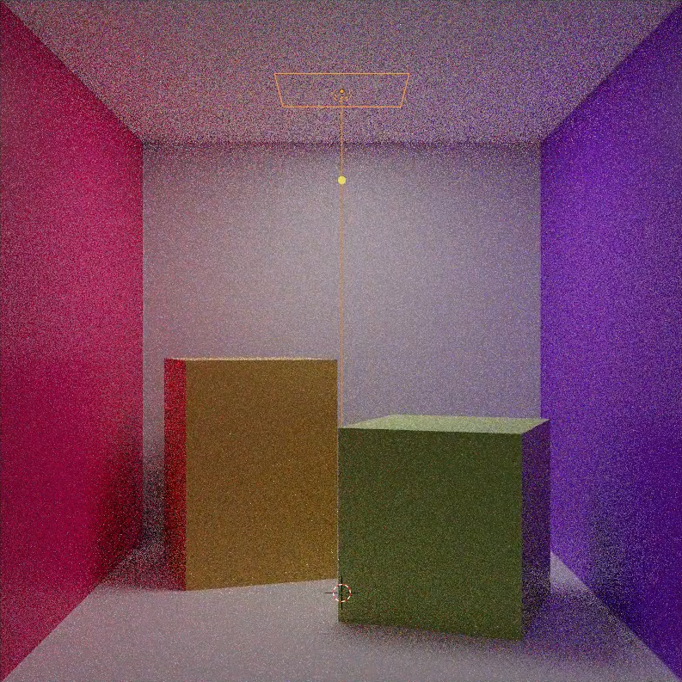
并行：如何均匀分配任务到每个线程？
对于并行计算，通常都是 CPU 有几个核心就开几个线程，因为我们只要同时执行就行了嘛。
比如 cornell box 这个例子里，我们把图片均匀等分为四块处理。然而发现4号线程所在的块，由于在犄角旮旯里光线反弹的次数多，算比其他块的慢，而有的块却算的快。但是因为木桶原理，最后花的时间由最慢的那个线程决定，因此变成1分30秒了，多出来的30秒里1号和2号核心在闲置着，因为任务简单已经算完了，只有4号核心一个人在处理额外的光线。
1
2
0分45秒
0分30秒
3
4
1分15秒
1分30秒

Slide 9
解决1：线程数量超过CPU核心数量，让系统调度保证各个核心始终饱和
因此，最好不是按照图像大小均匀等分，而是按照工作量大小均匀等分。然而工作量大小我们没办法提前知道……怎么办？
最简单的办法：只需要让线程数量超过CPU核心数量，这时操作系统会自动启用时间片轮换调度，轮流执行每个线程。
比如这里分配了16个线程，但是只有4个处理器核心。那么就会先执行1,2,3,4号线程，一段时间后自动切换到5,6,7,8线程。当一个线程退出时候，系统就不会再调度到他上去了，从而保证每个核心始终有事可做。
1
2
3
4
5
6
7
8
9
10
11
12
13
14
15
16

Slide 10
解决2：线程数量不变，但是用一个队列分发和认领任务
struct Task {
int x0, y0;
int nx, ny;
};
std::queue<Task> q;
但是线程数量太多会造成调度的 overhead。
所以另一种解法是：我们仍是分配4个线程，但还是把图像切分为16份，作为一个“任务”推送到全局队列里去。每个线程空闲时会不断地从那个队列里取出数据，即“认领任务”。然后执行，执行完毕后才去认领下一个任务，从而即使每个任务工作量不一也能自动适应。
这种技术又称为线程池（thread pool），避免了线程需要保存上下文的开销。但是需要我们管理一个任务队列，而且要是线程安全的队列。
1
2
4
3

Slide 11
解决3：随机分配法（通过任意哈希函数）
然而队列的实现较为复杂且需要同步机制有一定的开销，因此另一种神奇的解法是：
我们仍是分配4个线程，但还是把图像切分为16份。然后规定每一份按照 xy 轴坐标位置编号，比如 (1,3) 等。
把 (x,y) 那一份，分配给 (x + y * 3) % 4 号线程。这样总体来看每个线程分到的块的位置是随机的，从而由于正太分布数量越大方差越小的特点，每个线程分到的总工作量很大概率是均匀的。除非输入数据是专门为攻击而准备的。
1
2
3
4
4
1
2
3
3
4
1
2
2
3
4
1

Slide 12
第1章：分类

Slide 13
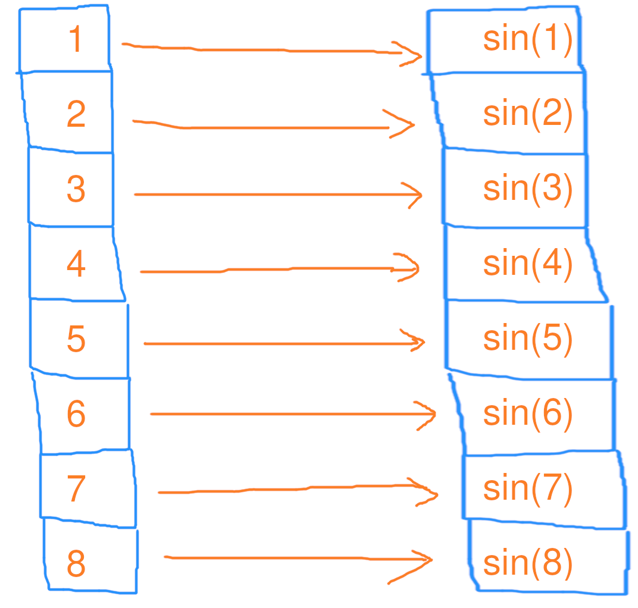
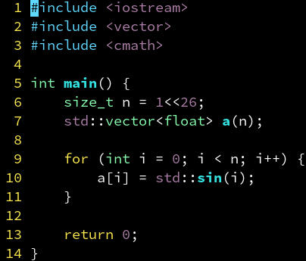
映射（map）

Slide 14
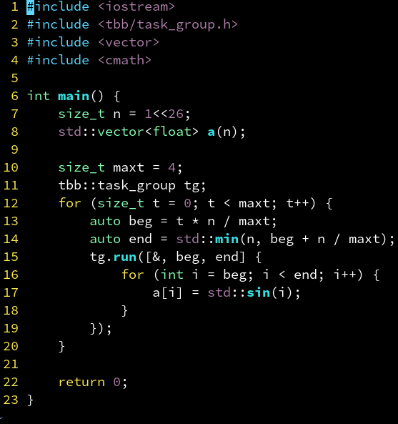
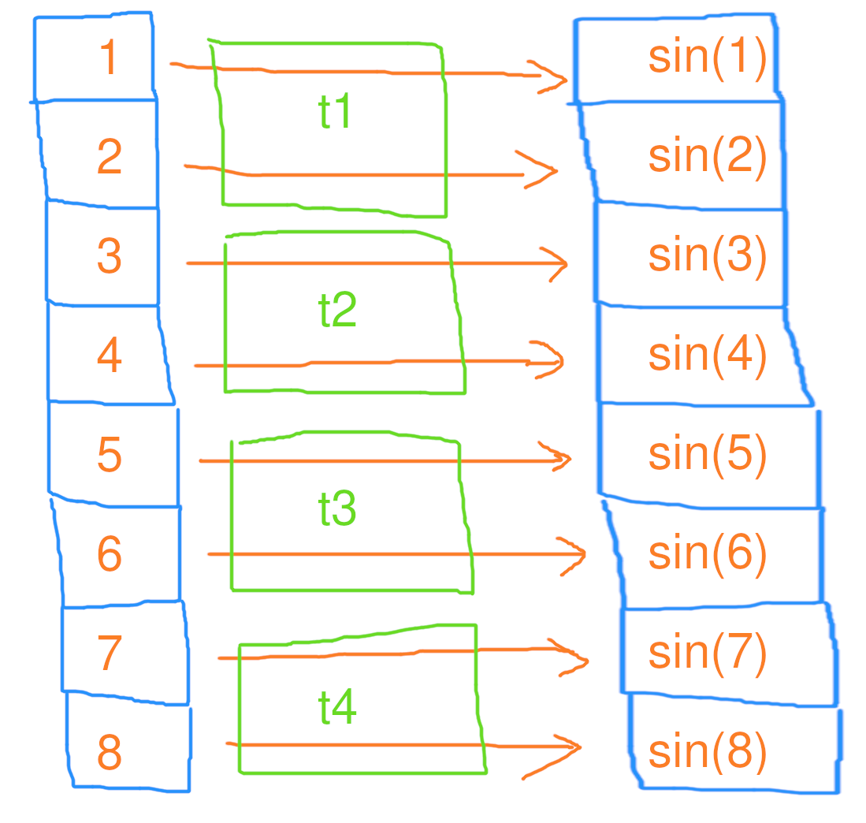
映射（map）的并行化
假如有4核处理器，执行一次sin花费1秒，则：
串行：1个线程，处理n个元素的映射，花了n秒
并行：4个线程，每个处理n/4个元素的映射，花了n/4秒
结论：并行映射的时间复杂度为 O(n/c)，其中 c 是核心数量

